Slide 1
В царстве «чисел-великанов».
Илтакова Александра
ученица 6 класса
Зун-Муринской СОШ

Slide 2
Объект исследования
легенды и быль о числах-великанах.

Slide 3
Предмет исследований
название многозначных чисел, простейшие способы подсчета чисел- великанов.

Slide 4
Актуальность
математические вычисления с большими числами используются не только во многих областях науки, но и встречаются в повседневной жизни

Slide 5
Цель работы
показать влияние чисел на нашу жизнь, обосновать, что знание свойств чисел позволяют объяснить многие случаи в жизни, явления в природе.

Slide 6
Задачи исследования
Ознакомиться с особенностями многозначных чисел.
Освоить некоторые способы вычисления.

Slide 7
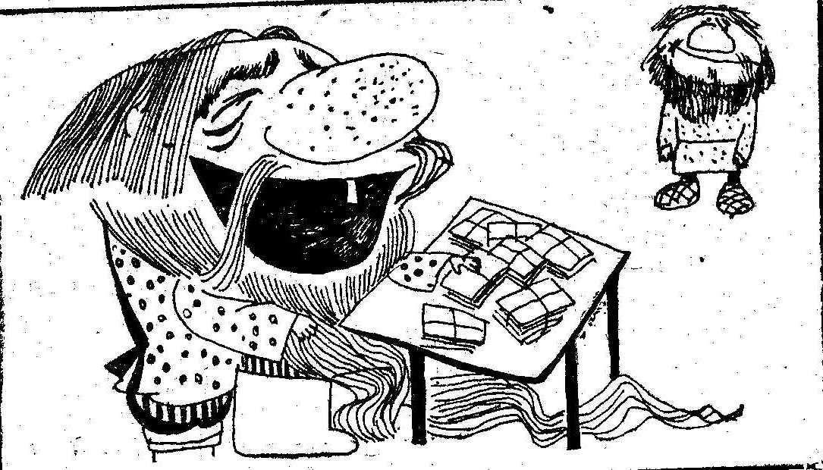
БОГАЧ-МИЛЛИОНЕР
Уговор.
Целый месяц незнакомец приносит по 100 000 рублей богачу. Плата пустяшная. Первый день получает 1 коп., второй – 2 коп., каждый день вдвое больше предыдущего.

Slide 8
Богач уплатил незнакомцу за 3 млн.р. 10 737 418р. 23 к.
1+2+4+8+16+32+64+128…

Slide 9
5 368 709 р. 12 к. + 5 368 709 р. 11 к. = 10 737 418 р. 23 к.
1=1
2=1+1
4=(1+2)+1
8=(1+2+4)+1
16=(1+2+4+8)+1
32=(1+2+4+8+16)+1….
чтобы сложить числа ряда от 1 до 5 368 709,12, то прибавим к последнему числу тоже число без единицы.

Slide 10
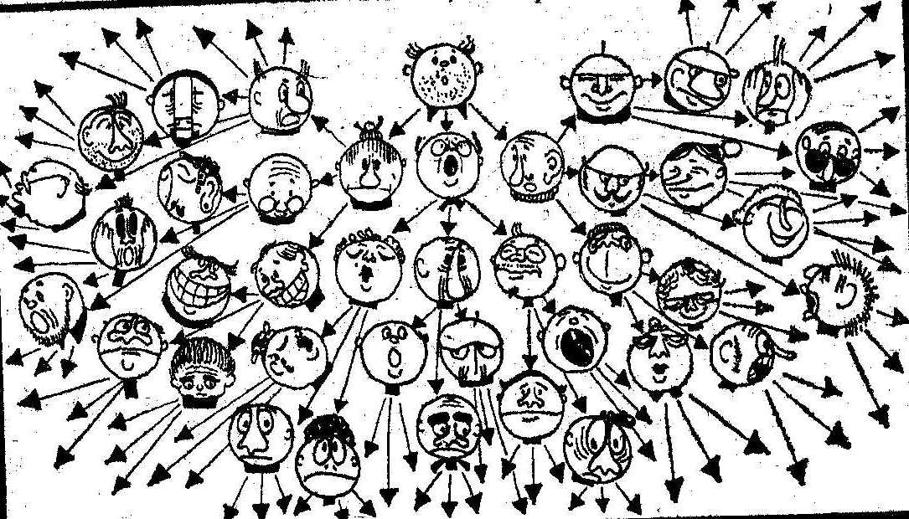
Городские слухи

Slide 11
1+3+9+27+81+243+729, нужно к числу 729 прибавить половину от 728, т. е. 728+364=1 093.
1+3+(3*3)+ (3*3*3)+ +(3*3*3*3)+ +(3*3*3*3*3)+….
Особенность сложения этих чисел:
1=1
3=1*2+1
9=(1+3)*2+1
27=(1+3+9)*2+1
81=(1+3+9+27)*2+1
32=(1+3+9+27+81)*2+1….

Slide 12
«Лавина» или «снежный ком»
Велосипед за 10 рублей!
Каждый может приобрести в собственность велосипед,
затратив только 10 рублей. Пользуйтесь редким случаем.
Вместо 50 рублей – 10 руб. Условия покупки высылаются бесплатно

Slide 13
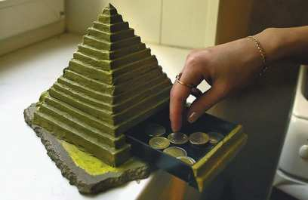
1+4+20+100=125 человек, 25 из них имеют велосипед, 100 надеются. Пятая часть получили, остальная часть не может сбыть билеты.
Числовая пирамида, которая получается:
1
4
20
100
500
2500
12500
625000.

Slide 14
Названия чисел-великанов

Slide 15
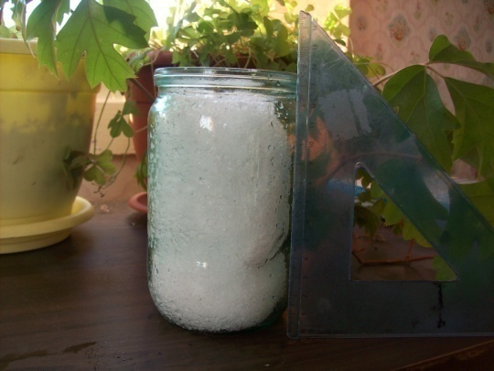
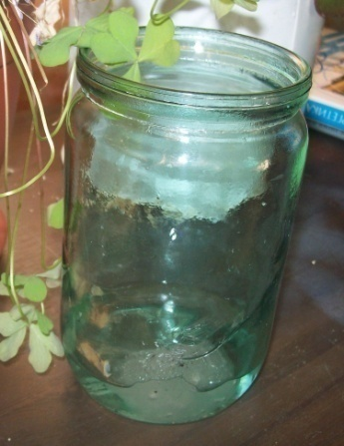
Снежный покров
/Исследование/
Слой снега – 13 см,
Воды – 1,8 см.
Снег на земле – 2 см, получается 2,8 мм водяного слоя.
В огород выпадает около 1000 кг. воды.
На поверхность Земли выпадает 397 квадриллион кг. воды.

Slide 16
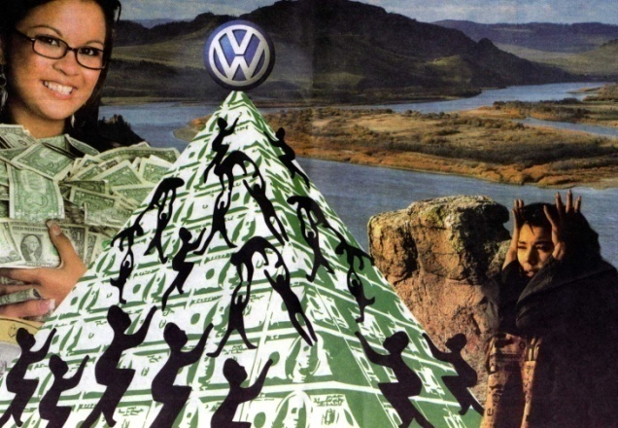
Когда рухнет пирамида? /Исследование/
1
3
9
27
81
243
729
2 187
6 561
19 683
39 049
117 147
531 741
1594323
1
6
36
216
1 296
7 776
46 656
279 936
1 679 616

Slide 17
Спасибо за внимание!
Узнали легенды и были о числах-великанах, название и правило записи этих чисел, способы их вычисления.
Поняли, что быстрое увеличение чисел связано с их особенностью.
Узнали, что расчет чисел может помочь в жизни. И поэтому, наверное, раньше были придворные математики, а сейчас в любом государстве – экономисты.

